Slide 1


Site de MangaLicious
Um guia visual para o design do site.
por Josué Rodrigues

Slide 2
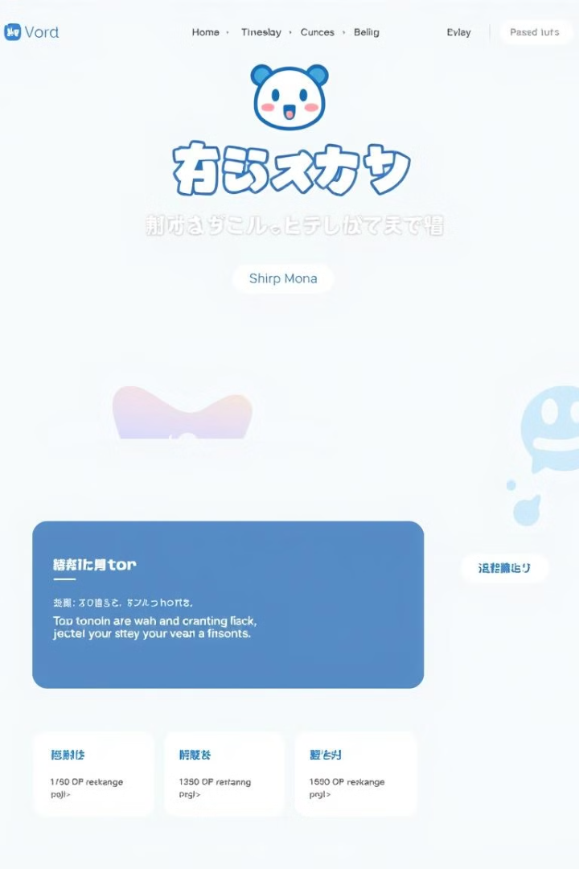
Cabeçalho (Header)
1
Logo Estilizada
2
Menu de Navegação
Nome do site com fonte manga.
Início, Mangás, Novidades, Gêneros, Comunidade, Contato.

Slide 3


Banner Principal
Imagem de Destaque
Chamada para Ação
Arte de mangá popular ou em lançamento.
Incentiva a explorar o site.

Slide 4

Seção de Mangás em Destaque
Título
Carrossel ou Grid
Mangás em Alta.
Capas, títulos, descrições, botões 'Leia' ou 'Mais informações'.

Slide 5
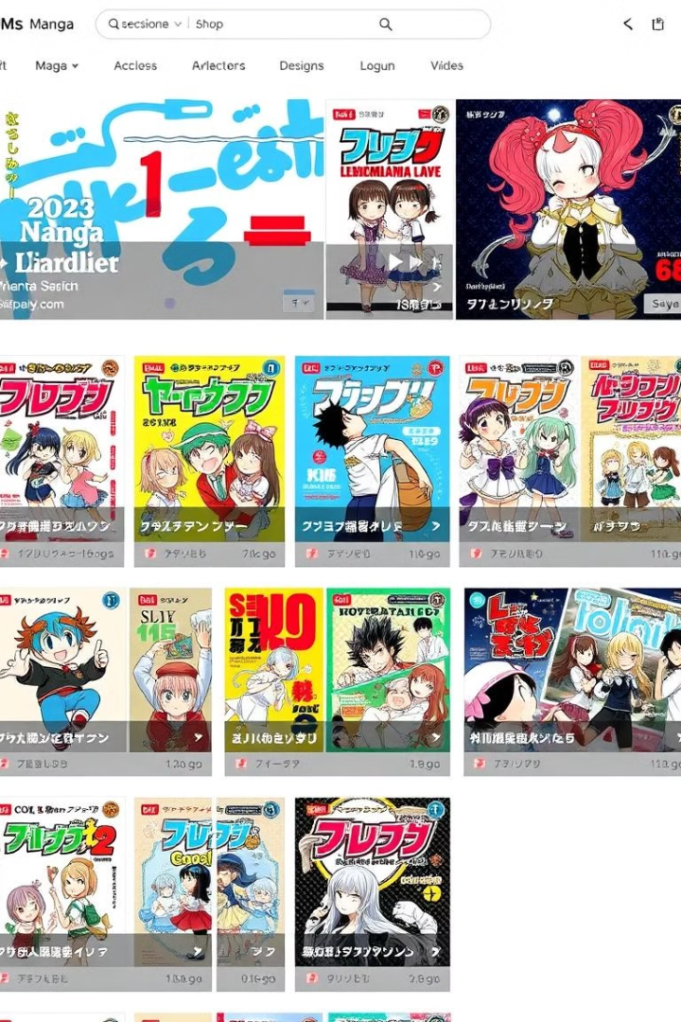
Seção de Novidades
1
Título
Novidades da Semana.
2
Lista de Mangás Recentes
Imagens da capa, títulos, datas de lançamento, sinopses curtas.

Slide 6





Gêneros Populares
Ação
Romance
Mangás de aventura e adrenalina.
Histórias de amor e paixão.
Terror
Comédia
Mangás de suspense e medo.
Mangás leves e divertidos.

Slide 7
Comunidade
Título
Links e Espaços
Junte-se à Nossa Comunidade.
Fóruns, grupos, redes sociais, comentários, avaliações.

Slide 8
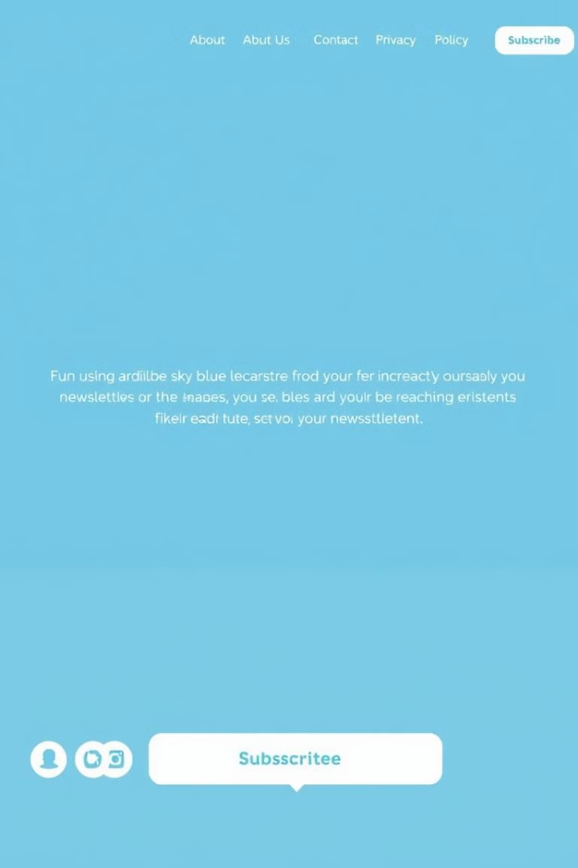
Rodapé (Footer)
Links úteis
Redes sociais
Newsletter
Política de privacidade, Termos de uso, Ajuda
Facebook, Twitter, Instagram
Campo para inscrição.

Slide 9
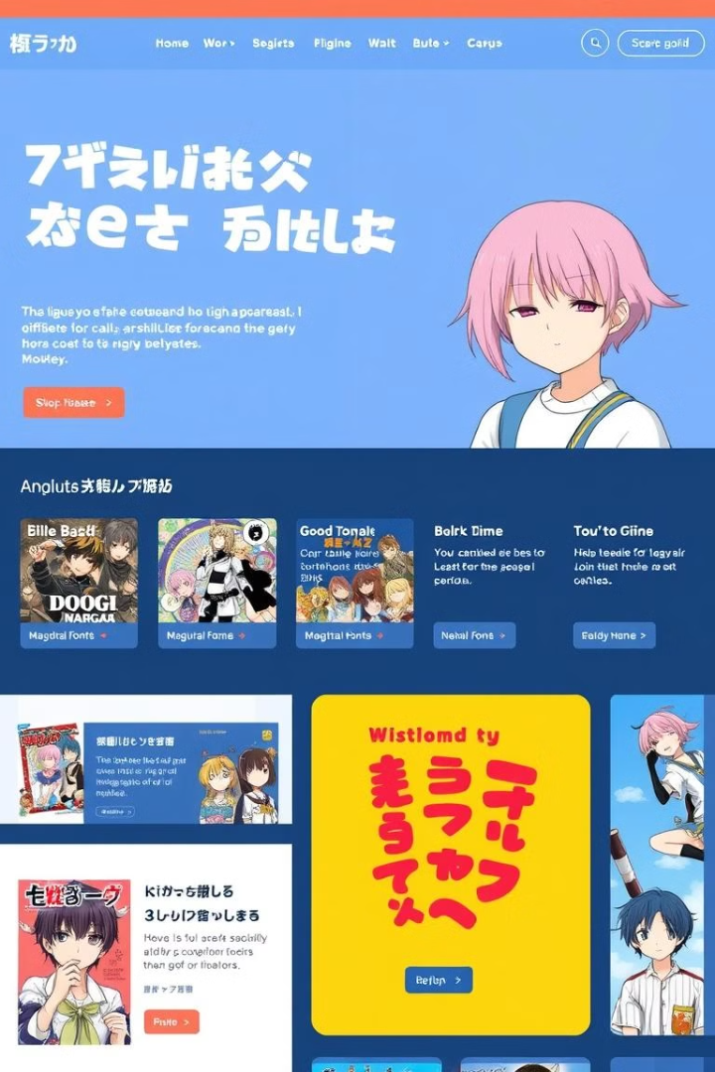


Estilo Visual e Funcionalidades
Estilo Visual
Cores, fontes, imagens.
Funcionalidades Adicionais
Sistema de busca, perfil de usuário, notificações.

